Slide 1



3조 최종프로젝트
전국민 독서 활성화를 위한
독서커뮤니티 + 문고
조원 소개
요구 사항
계획 수립
기대 효과
개발 환경
주요 기능
주제 선정 이유
산출물
하루북스의 필요성
시연

Slide 2
목차
3조 최종프로젝트
조원 소개
요구 사항
계획 수립
기대 효과
개발환경
주요 기능
주제 선정 이유
산출물
DA - 진현성
UA - 배문기
TA - 오대환
AA - 오미나
AA - 이지영
PL - 김민욱
필요성
시연
전국민 독서 활성화를 위한
독서커뮤니티 + 문고

Slide 3

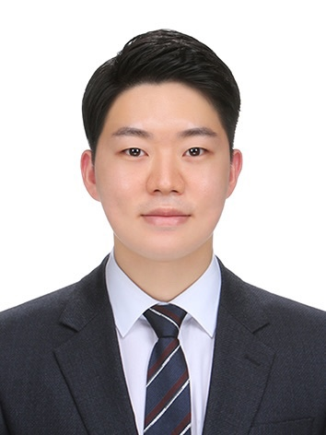





조 원
AA - 오미나
TA - 오대환
PL - 김민욱
UA – 배문기
DA - 진현성
AA - 이지영
7/4~
산출물 작성 및 보고
8/7
테스트 및 배포 최종발표준비
~6/23
프로젝트 수행계획서 제출
7/21~
진행 보고 및 중간테스트
8/10
프로젝트 최종 발표
6/16
프로젝트 팀구성
7/7
프로젝트 착수발표
7/10~
산출물에 따른 개발 로직구현
주제선정
설계
구현기간
테스트 및 배포
최종발표
프로젝트팀구성
산출물
작성 및 보고
산출물에 따른
개발 로직 구현
최종 테스트
및 배포
프로젝트
최종 발표

Slide 4
총 56일
계획 수립
7/4~
산출물 작성 및 보고
8/7
테스트 및 배포 최종발표준비
~6/23
프로젝트 수행계획서 제출
7/21~
진행 보고 및 중간테스트
21일
8/10
프로젝트 최종 발표
35일
6/16
프로젝트 팀구성
7/7
프로젝트 착수발표
7/10~
산출물에 따른 개발 로직구현
주제선정
설계
구현기간
테스트 및 배포
최종발표
프로젝트팀구성
산출물
작성 및 보고
산출물에 따른
개발 로직 구현
최종 테스트
및 배포
프로젝트
최종 발표

Slide 5










총 56일
21일
35일
주제선정
설계
구현기간
테스트 및 배포
최종발표
프로젝트팀구성
산출물
작성 및 보고
산출물에 따른
개발 로직 구현
최종 테스트
및 배포
프로젝트
최종 발표

Slide 6
기술 스택
Tool
21일
35일
주제선정
설계
구현기간
테스트 및 배포
최종발표
프로젝트팀구성
산출물
작성 및 보고
산출물에 따른
개발 로직 구현
최종 테스트
및 배포
프로젝트
최종 발표

Slide 7
API 및 라이브러리
하루 + 북스(books)
구분 | 사용
book api | 도서 정보 지원
Chart.js | 데이터 시각화
Spring.websocket | 1:1 채팅, 쪽지, 알람
javax-mail | 비밀번호 찾기, 메일 전송
turn.js | E-book
FullCalendar | 나의 일정관리
apachePOI | 엑셀 출력 지원
구분 | 사용
Daum 우편번호 검색 | 도로 주소 검색
kakao api | QR코드 결제
Speech SynthesisUtterance | 음성인식 web-api
kakao-map | 지도 및 로드맵
openweathermap | 날씨 정보 api
pdf-js | Pdf형식 가져오기
QR-code.js | QR코드 생성

Slide 8
주제
하루 + 북스(books)
하루북스란 우리가 보내고 있는
하루와 책의 합성어로 사용자의 하루가
책과 함께 했으면 하는 바람이 담겨 있습니다.

Slide 9
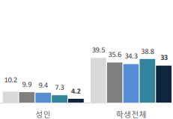
하루 + 북스(books)
주제 선정 이유
지속적인 독서량 감소
2021년 문화체육관광부 실시 국민독서실태조사
종이책 + 전자책 + 오디오북 = 연간 4.2권
지속적 감소세
2013년
2015년
2017년
2019년
2021년
[출처:문화체육관광부 2021년 국민독서실태조사]
하루북스란 우리가 보내고 있는
하루와 책의 합성어로 사용자의 하루가
책과 함께 했으면 하는 바람이 담겨 있습니다.

Slide 10
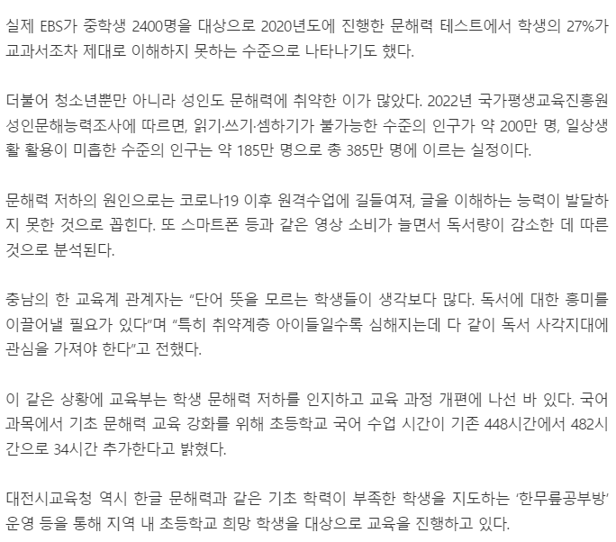
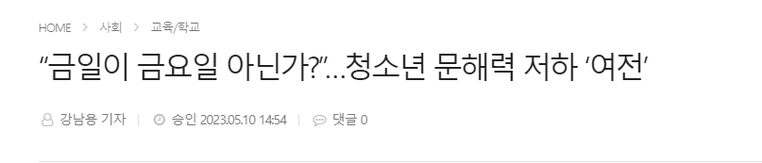
주제 선정 이유

Slide 11
주제 선정 이유

Slide 12



하루북스의 필요성
즐거운 독서
흥미
7
공감
독서 + 커뮤니티
커뮤니티
차별성
소통
Notes:
하루북스는 일반 서점과 달리
서로의 독서를 소통하고 공감하며
다양한 커뮤니티를 통해 책을
읽을 뿐만 아니라 자신의 공간을
통해 목표를 설정하고 성취하며 독서와의 거리감을 줄이고, 모두에게 즐거운 독서라는 경험을 제공합니다.

Slide 13



하루북스의 필요성
7
흥미
즐거운 독서
커뮤니티
공감
소통
차별성
독서 + 커뮤니티
국내,해외 도서와 E북을
쉽게 구매할 수 있는
도서 구매 시스템
나의 독서를 기록하고
공유할 수 있는
독서 + 커뮤니티
관리자와 출판사를 통한
편리한 실시간 재고 관리
도서 관리 시스템
Notes:
하루북스는 일반 서점과 달리
서로의 독서를 소통하고 공감하며
다양한 커뮤니티를 통해 책을
읽을 뿐만 아니라 자신의 공간을
통해 목표를 설정하고 성취하며 독서와의 거리감을 줄이고, 모두에게 즐거운 독서라는 경험을 제공합니다.

Slide 14
요구사항
국내,해외 도서와 E북을
쉽게 구매할 수 있는
도서 구매 시스템
나의 독서를 기록하고
공유할 수 있는
독서 + 커뮤니티
관리자와 출판사를 통한
편리한 실시간 재고 관리
도서 관리 시스템

Slide 15




기대효과
독서와 친숙한 분위기를
통한 독서량 기여
독서량 증가에 따른
문해력 증가
실시관 재고관리를 통한
간편한 관리
보기 쉬운 UI를 통한
편안한 사용감 전달
독서량 증가
문해력 증가
효율성 증가
접근성

Slide 16












주요 기능
회원
도서 구매
커뮤니티
E-BOOK
독서 관리
관리자
문의 관리
재고 관리
판매 관리
출판사
도서 관리
매출 관리

Slide 17
산출물 목록
1. 프로젝트 수행 계획서
2. 요구사항 정의서
3. 유스케이스 정의서
4. 유스케이스 다이어그램
5. 단위 업무 정의서
6. 자료 사전
7. 논리 ERD
8. 물리 ERD
9. 테이블 정의서
10. 메뉴 구조도
11. 화면 정의서
12. 프로세스 정의서
13. 프로세스 흐름도
14. 프로그램 목록
15. 프로그램 사양서
16. 개발환경 구축완료 보고서

Slide 18
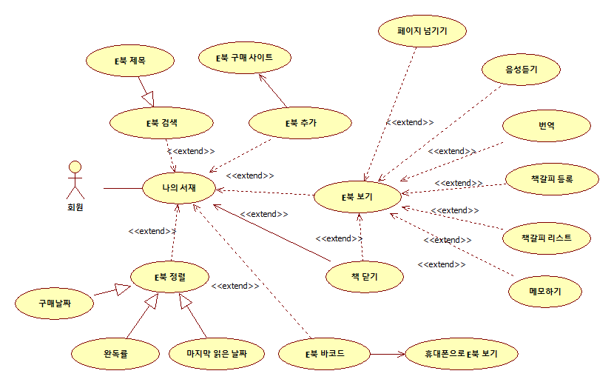
산출물 - 유스케이스 다이어그램(E-BOOK)

Slide 19
산출물 - 유스케이스 다이어그램(E-BOOK)

Slide 20
산출물 - 프로세스 흐름도(재고관리)
관리자
재고 수량 25%이하 도서
자동발주
2. 재고내역
목록
3. 자동 발주
1. 재고 관리
2. 발주내역
목록
3. 발주
여부 확인
3. 발주
도서 검색
4. 발주 목록
도서 추가
2. 발주 신청
3. 발주
도서 선택
4. 수동 발주

Slide 21
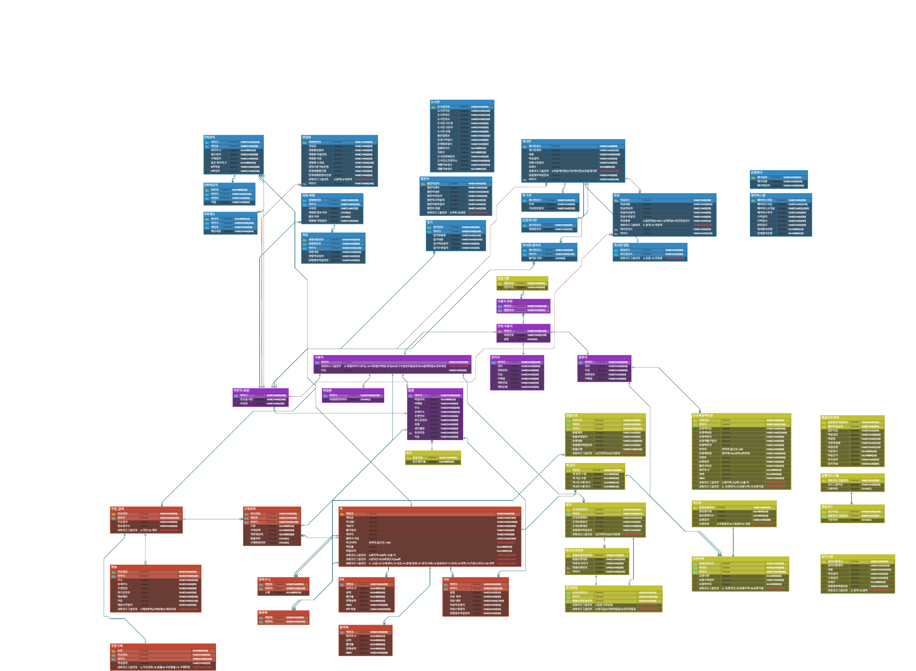
산출물 - ERD
커뮤니티, 채팅
사용자
재고 관리
책 주문

Slide 22
시 연

Slide 23
Q&A

Slide 24
Thank
you

